Slide 1
មេរៀនទី ៧៖ Comment និងបញ្ហា Input
រៀបចំដោយ៖ លោក ទៀង ច័ន្ទដាឡែន

Slide 2
ចប់មេរៀននេះអ្នកនឹងដឹងអំពី៖
ការប្រើប្រាស់ comment ក្នុងកូដ
ការប្រើប្រាស់ getline()
ការទប់ Screen Console

Slide 3
Comment ក្នុងការសរសេរកូដ
Comment គឺជា ពាក្យ ឬឃ្លាប្រយោគ ទាំងឡាយណាដែលអ្នកមិនជាចង់ឱ្យ Compiler បកប្រែ word ទាំងនោះទេ
យើងអាចប្រើប្រាស់ Comment សម្រាប់កត់ចំណាំផ្សេងៗនៅក្នុងការសរសេរកូដ
យើងអាចប្រើប្រាស់សញ្ញា “ // “ សម្រាប់ Comment ជាជួរ
យើងអាចប្រើប្រាស់សញ្ញា “ /* …… */” សម្រាប់ Comment ច្រើនជួរ

Slide 4
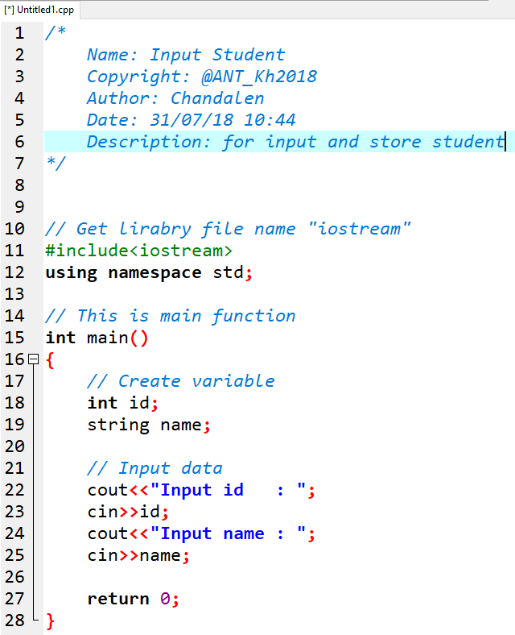
Comment ក្នុងការសរសេរកូដ
ឧទាហរណ៍៖

Slide 5
បញ្ហា Input
យើងបានដឹងហើយថា ការប្រើប្រាស់ cin គឺដើម្បីចាប់យកទិន្នន័យផ្សេងៗ ប៉ុន្តែយើងមិនអាចចាប់យកអក្សរណាដែលមាន space បានឡើយ
ដូច្នេះដើម្បីដោះស្រាយបញ្ហានេះយើងត្រូវប្រើប្រាស់ getline()
តើយើងប្រើប្រា​ស់ getline() យ៉ាងដូចម្ដេច?

Slide 6
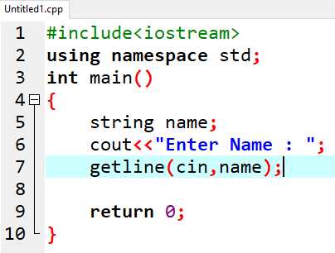
បញ្ហា Input
រូបមន្ត (Syntax) getline ( cin , variable_name );
បញ្ជាក់៖ យើងប្រើប្រាស់ជាមួយ Variable ដែលមានប្រភេទ string

Slide 7
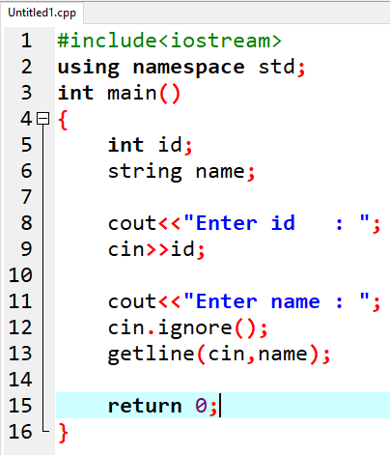
បញ្ហា Input
ប្រសិនបើយើងមានការ Input មុនពេលប្រើប្រាស់ getline() យើងនឹងមានបញ្ហាចំពោះការ Input នោះ
ដូច្នេះយើងត្រូវ Clear buffer fflush(stdin) ជាមុនសិន ឬក៏យើងអាចប្រើប្រាស់ cin.ignore() មុននឹងប្រើប្រាស់ getline()

Slide 8
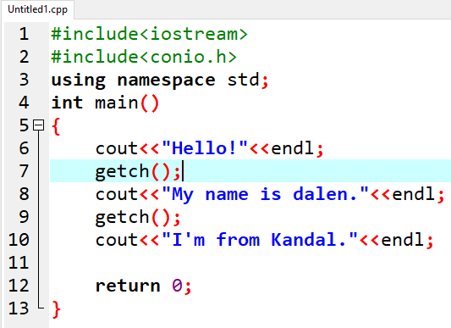
ការទប់ Screen Console
ប្រសិនបើយើងមានការ output ទិន្នន័យច្រើន ឬក៏ចង់ទប់ Screen Console កុំទាន់ឱ្យបង្ហាញទិន្នន័យទៅមុខទៀត យើងអាចប្រើប្រាស់ getch() ដែលស្ថិតក្នុង Library File conio.h

Slide 9
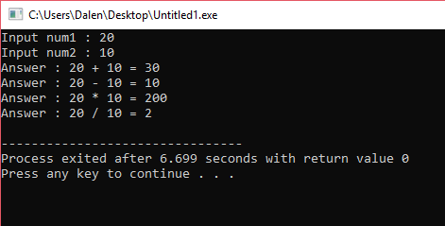
លំហាត់ស្រាវជ្រាវ
១. ចូរបង្កើតកម្មវិធីមួយសម្រាប់ឱ្យ user បញ្ចូលលេខ ពីរចំនួន រួចធ្វើការ + - * និង /

